Slide 1


ANALYSE DES FILMS & SÉRIES NETFLIX
Réalisée par :
Mahamadou Issoufou Khadija
Ren Yue
Année : 2025-2026

Slide 2
PLAN DE LA PRESENTATION
Analyse Statique du Catalogue
Structure (Films vs Séries), Ciblage (Ratings) et Formats (Durée).
Analyse Dynamique
Visualisée via une application streamlit
Conclusion et Synthèse
Les enseignements clés de l'étude.

Slide 3
CONTEXTE & OBJECTIFS
Périmètre des données (Source Kaggle)
Volume : 8 807 titres analysés.
Historique : Films de 1925 à 2021.
Fenêtre d'analyse : Du premier ajout (2008) au 25 septembre 2021.
Objectifs de notre analyse exploratoire
Caractérisation : Identifier la structure du catalogue (Films vs Séries, Genres, Ratings).
Dynamique de croissance : Mesurer l'évolution des ajouts au fil des années.
Analyse géographique : Comparer le poids des pays producteurs (ex: USA vs Inde).
Standardisation : Extraire les formats types (durée moyenne, publics cibles).

Slide 4
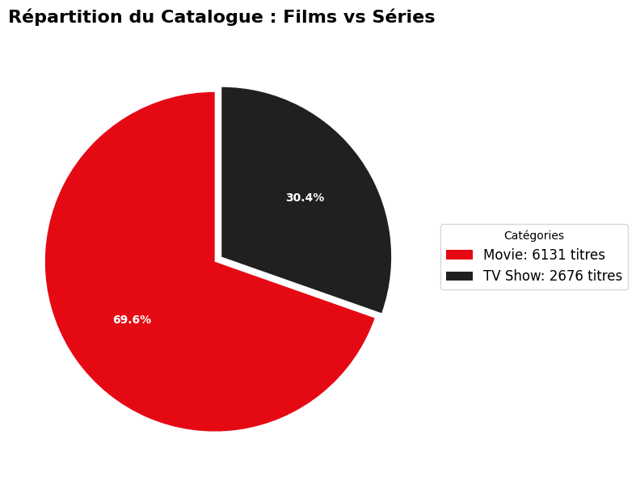
I. ANALYSE STATIQUE
REPARTITION DU CATALOGUE NETFLIX

Slide 5
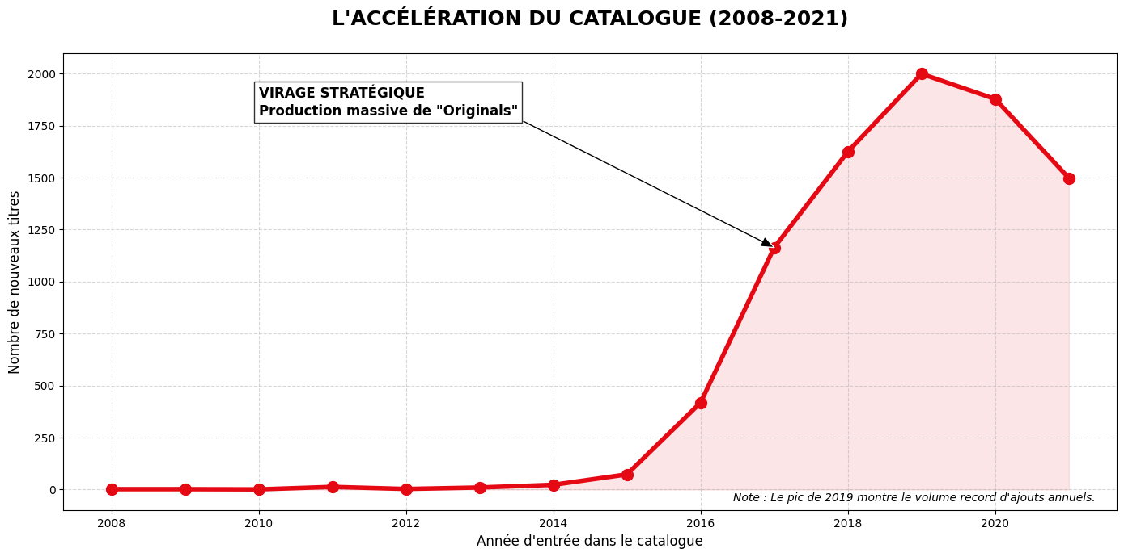
L’ÉVOLUTION DES AJOUTS DE TITRES

Slide 6
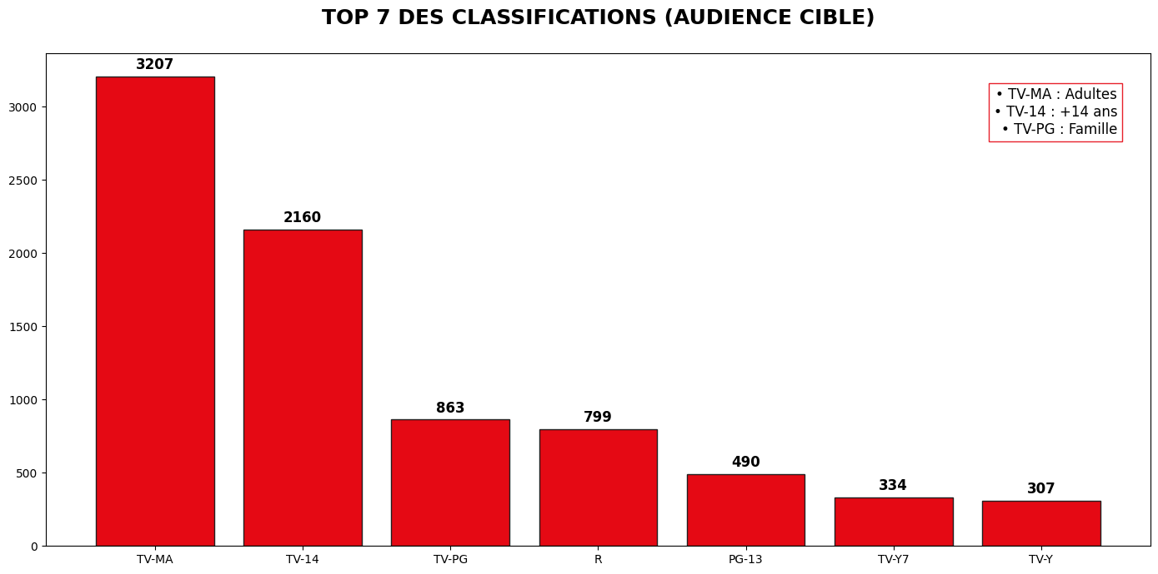
TOP 7 DES CLASSIFICATIONS / RATINGS

Slide 7
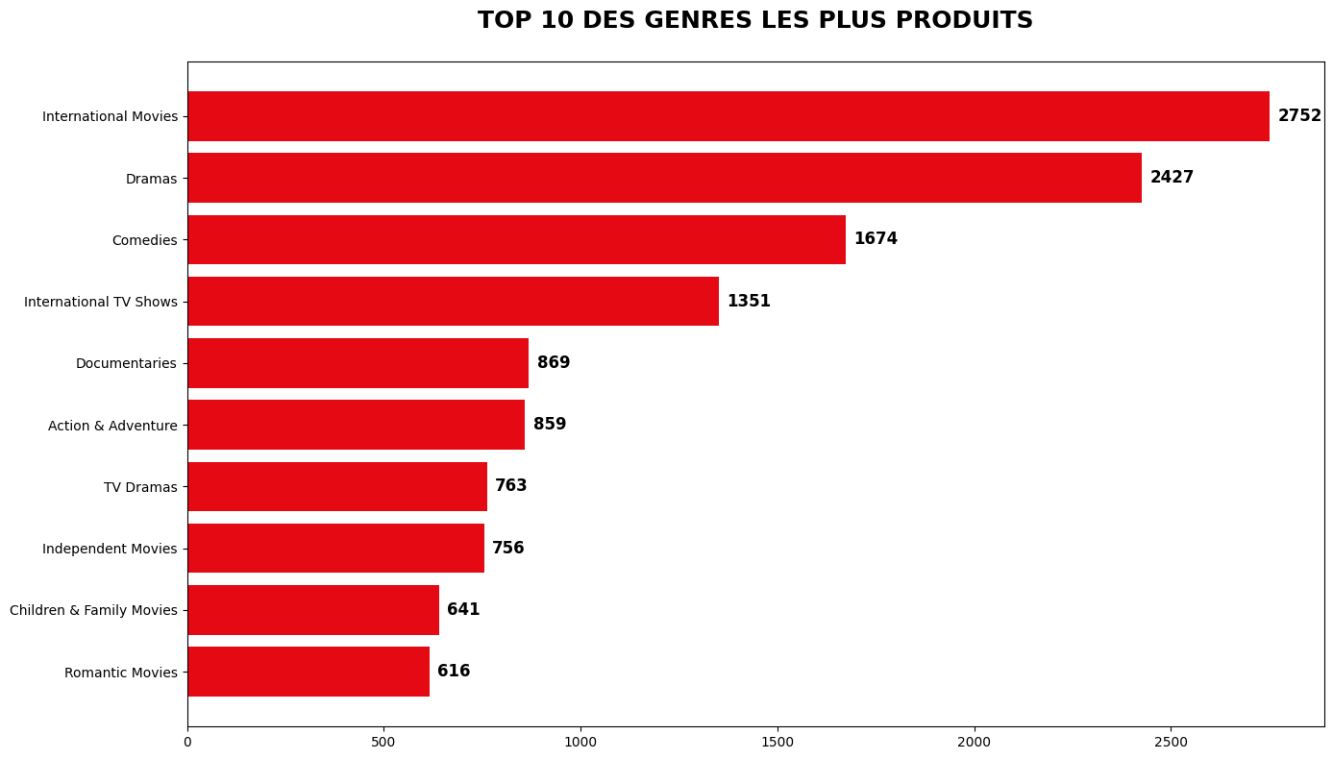
TOP 10 DES GENRES PRODUITS

Slide 8
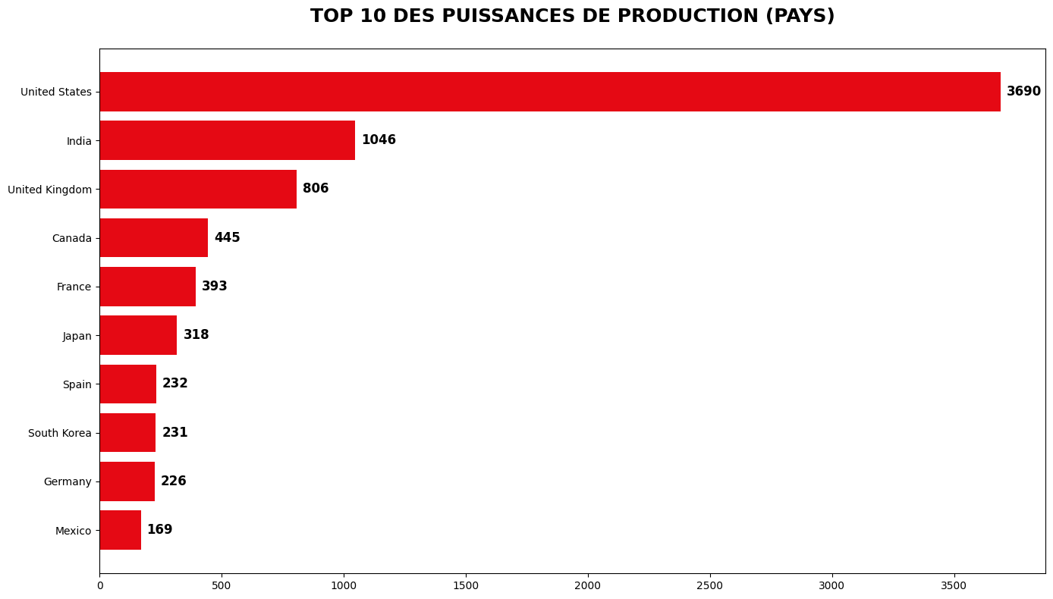
TOP 10 DES PAYS PRODUCTEURS

Slide 9
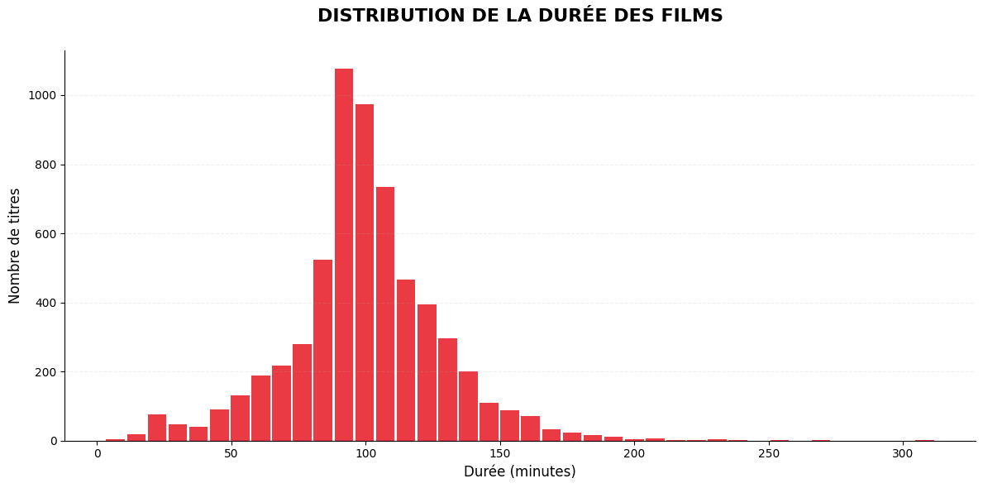
DISTRIBUTION DE LA DUREE DES FILMS

Slide 10
II. ANALYSE DYNAMIQUE: EVOLUTION DE LA POPULARITE DES GENRES
Lien de l’application streamlit
http://localhost:8501/

Slide 11
CONCLUSION: LA STRATÉGIE DE L'HYPER-CROISSANCE
Mutation réussie : Passage d'un loueur de DVD à un studio mondial leader.
Industrialisation : Une production boostée de +2 600 % entre 2015 et 2019.
Standardisation : Un format "Netflix" identifié autour de 99 minutes.
Ouverture mondiale : 30 % du catalogue dédié au contenu international.
"Netflix ne suit plus les tendances, il les crée grâce à la donnée."

Slide 12
FIN
Merci pour votre attention

